Slide 1
Language quiz!
Level1.
????? in Japan.
Japanese
is spoken
A Japanese
B English
C Korean

Slide 2
Language quiz!
Level2.
????? in Brazil.
Portuguese
is spoken
A Brazilian
B Spanish
C Portuguese

Slide 3
Language quiz!
Level3.
????? in Mexico.
Spanish
is spoken
A Spanish
B French
C English

Slide 4
Japanese in Japan.
is spoken
Portuguese in Brazil.
is spoken
Spanish in Mexico.
is spoken
「受け身」の文
～され(てい）る
be動詞
「過去分詞」

Slide 5
What is this？
Is it used at home?
No, it’s not. It is used at school.
Is it used in the classroom?
Yes, it is.
Is it used by teachers?
Yes, it is.

Slide 6
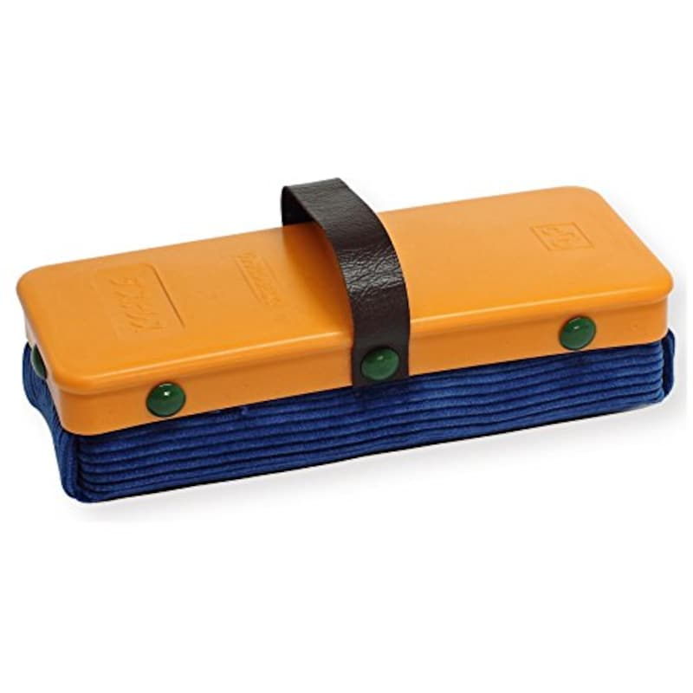
What is this？
Is it colorful?
Yes, it is. It’s blue and orange.
Is it square?
Yes, it is.
Is it a blackboard eraser?
Yes, it is.

Slide 7
「受け身」でよく使われる単語
①by 「～によって」
This book was written by Dazai Osamu.
書かれた 太宰治によって
②be made of ～ 「～で作られる」 （原料が見てわかるようなとき）
Kiritampo is made of rice.
作られる 米で
③be made from ～「～から作られる」（原料が見てわからないとき）
Mochi is made from rice.
作られる 米から
※ほかにもあります。受験用テキストｐ98，99でチェック！

Slide 8
Put it into Japanese！
Venice is visited by many tourists.
willなどの助動詞＋動詞の原形
（be動詞の原形はbe)
ヴェネチアは多くの観光客によって訪れられている。
Venice will be visited by many tourists.
ヴェネチアは多くの観光客によって訪れられるだろう。

